Slide 1
Program for dagen
14:00 Velkomst
14:05 Om Netværket og deltagelse i initiativerne
14:20 Dataforståelse v/ Pernille Tranberg
15:20 DLtP & Læringsfestival online
15:25 Afrunding
Næste møde den torsdag d. 20.5
Februar 2021

Slide 2
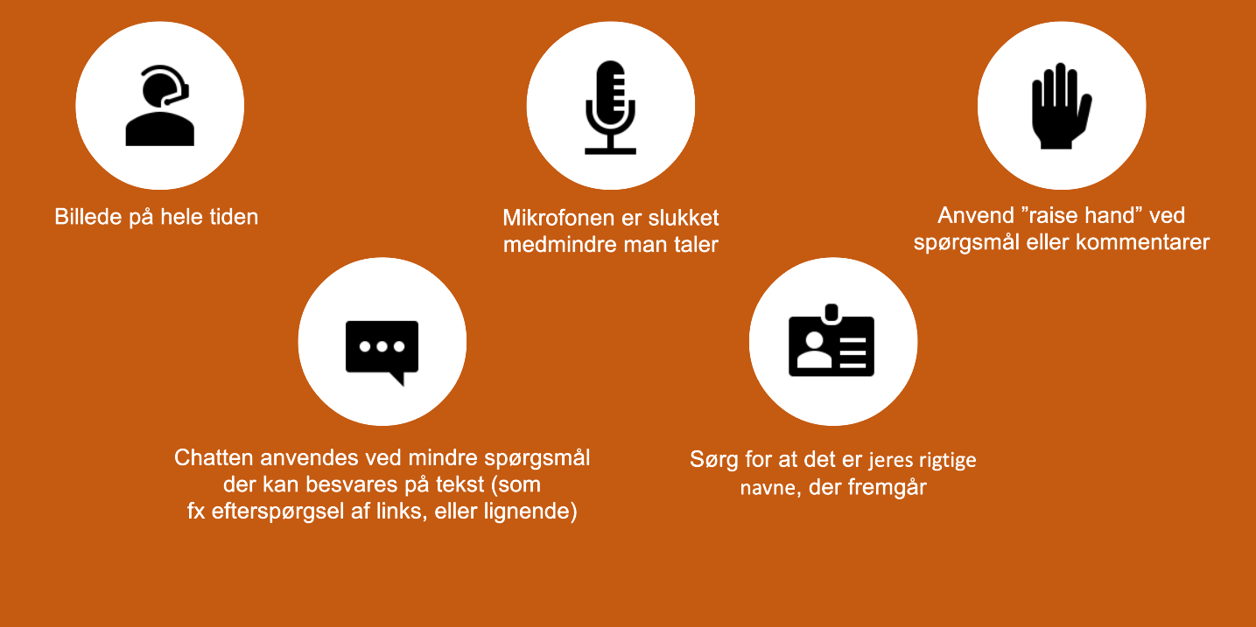
Februar 2021

Slide 3
Pakke 2:
Deltagende skoler og fagteams indgår i opstart/facilitering/planlægning af arbejde med teknologiforståelse i fx fag, projekter og tværgående indsatsområder på den enkelte skole.
Februar 2021

Slide 4
Pakke 2: Forslag fra hverdagen
1
Dansk fagteam ønsker at arbejde med teknologiforståelse …
CFU konsulenter mødes med fagteam og giver sparring og inspiration til aktiviteter, forløb og årsplaner.
2
Der skal afholdes projektuge i uge 41...
CFU konsulenter mødes med fagteam og giver sparring og inspiration til indholdet af projektugen. Kan afsluttes med fælles erfaringsopsamling.
3
Teknologiforståelse på tværs. En udvalgt lærergruppe arbejder med progression af teknologiforståelse på skolen...
CFU konsulenter giver sparring og inspiration til rød tråd, kompetencer og lokal forankring.
Februar 2021

Slide 5
Pakke 3:
Kommunerne får tilbuddet om at deltage med 3 – 5 skoler.
Der udvælges op til 9 kommuner, der ønsker at forpligte sig i forløbet over en længere periode.
Forløbene placeres fra august 2021 og frem til forår 2023.
Februar 2021

Slide 6
Pakke 3
Workshop 1 (Ca 6 timer)
Ny viden: Teknologiforståelse i en konkret og praksisnær sammenhæng.
Udgangspunkt i skolernes fag og kontekst.
Særlige projekter, makerspaces mm.
Forarbejdet om co-teaching og aktionslæring.
Overvejelse: Hvilken didaktisk udfordring skal der stilles skarpt på?
Skole 1: Aktionslæring
Workshop 2 (Ca 6 timer)
Opsamling af erfaringer.
Hvordan kommer vi videre?
Hvordan tænkes erfaringer og strukturer ind i skolens hverdag?
Fokus på fremadrettet arbejde med fx årsplaner, fagdage mm.
Skole 2: Aktionslæring
Skole 3: Aktionslæring
Skole 4: Aktionslæring
Skole 5: Aktionslæring
Ca 10 timer pr skole
Februar 2021

Slide 7

Et CFU Danmark projekt, som er støttet af LEGO Fonden
Eksplorativt projekt
Deltagere får adgang til et digitalt fællesskab.
Adgang til nye online materialer og forløb
Fokus på god digitalt understøttet undervisning med udgangspunkt i:
  legende kvaliteter
  kreativitet
  samarbejde
  engagement
  nysgerrig undersøgelse
  eksperimenterende tilgang
Afvikles i skoleåret 2020-2021

Slide 8
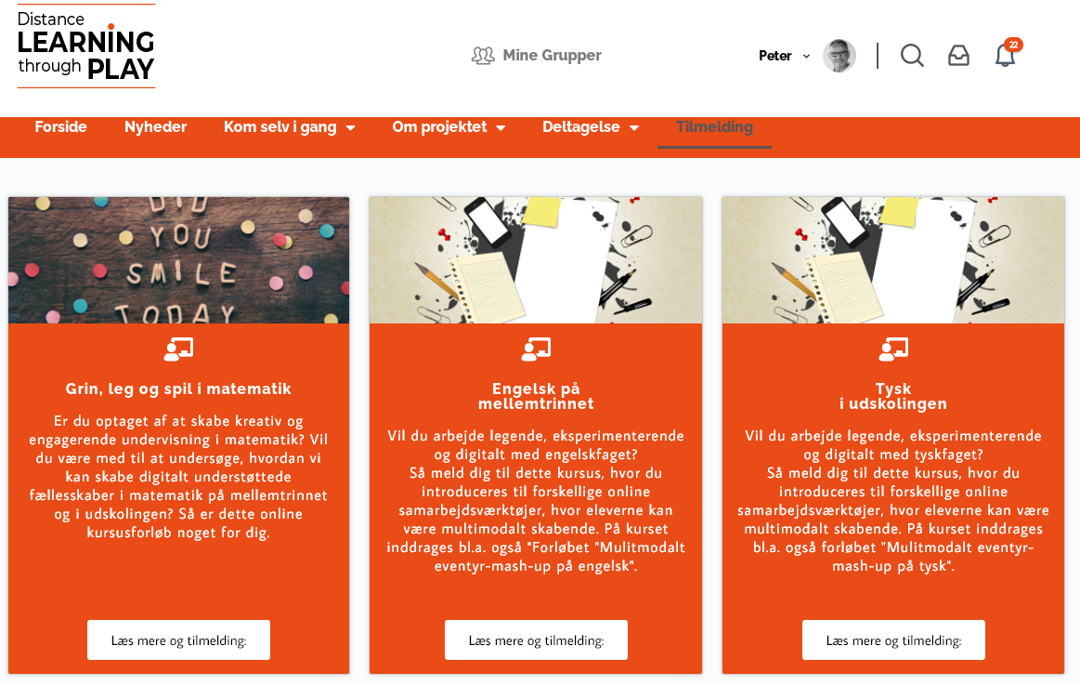
Gratis online kurser foråret 2021
4 x 2 timer
online kurser.
Læs mere & tilmelding:
kortlink.dk/2adqc
Der er på landsplan ca. 600 p.t. tilmeldte deltagere fordelt på 25 kurser. Der er stadig ledige pladser på flere af forløbene

Slide 9
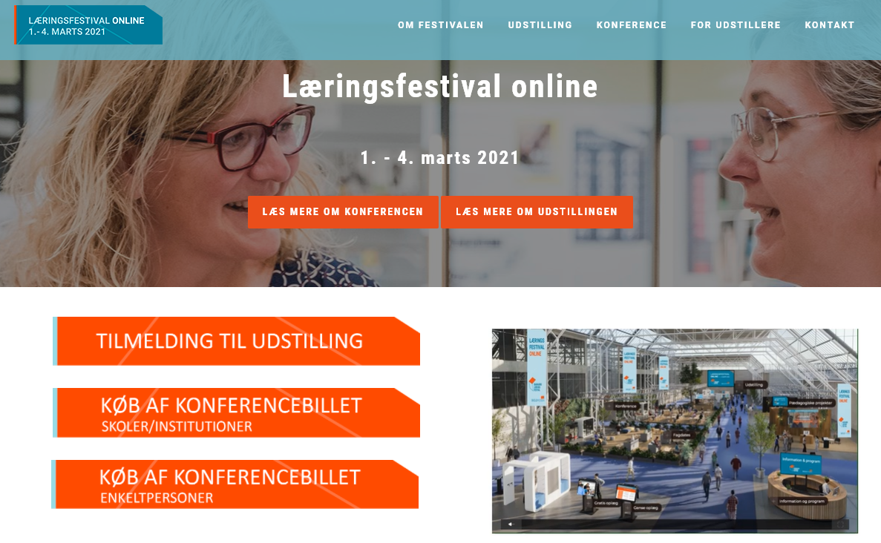
72 Gratis oplæg
32 fagdates virtuel udstilling med 120 udstillere konference (betalt delt)
Læringsfestival online 2021
http://kortlink.dk/2adtq
Yderligere information:
Peter Søgaard peso@via.dk
Spændende

Slide 10
Tilmelding til netværket: https://cfu.via.dk/fag-og-vejledning/it-og-medier/praktikernetvaerket
Tilmelding til pakkerne: pbak@via.dk / stmm@via.dk
Yderligere oplysninger: kontakt os eller se mere på https://cfu.via.dk/fag-og-vejledning/teknologiforstaaelse
Og vi bliver lige hængende bagefter
Februar 2021

